Slide 1
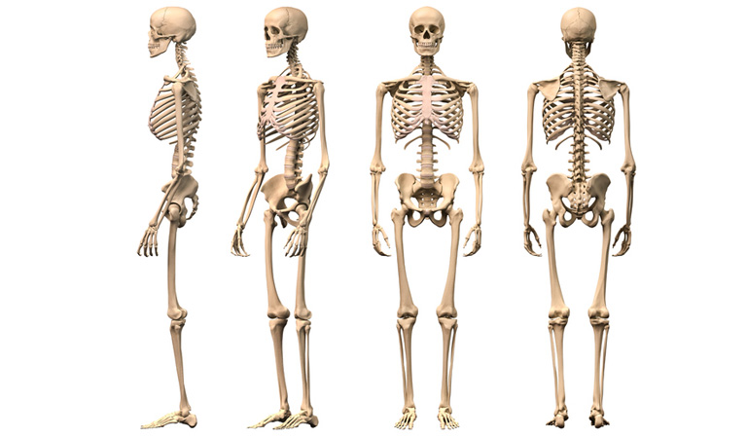
Sinh học 8
CHƯƠNG II VẬN ĐỘNG
Bài 7
BỘ XƯƠNG

Slide 2
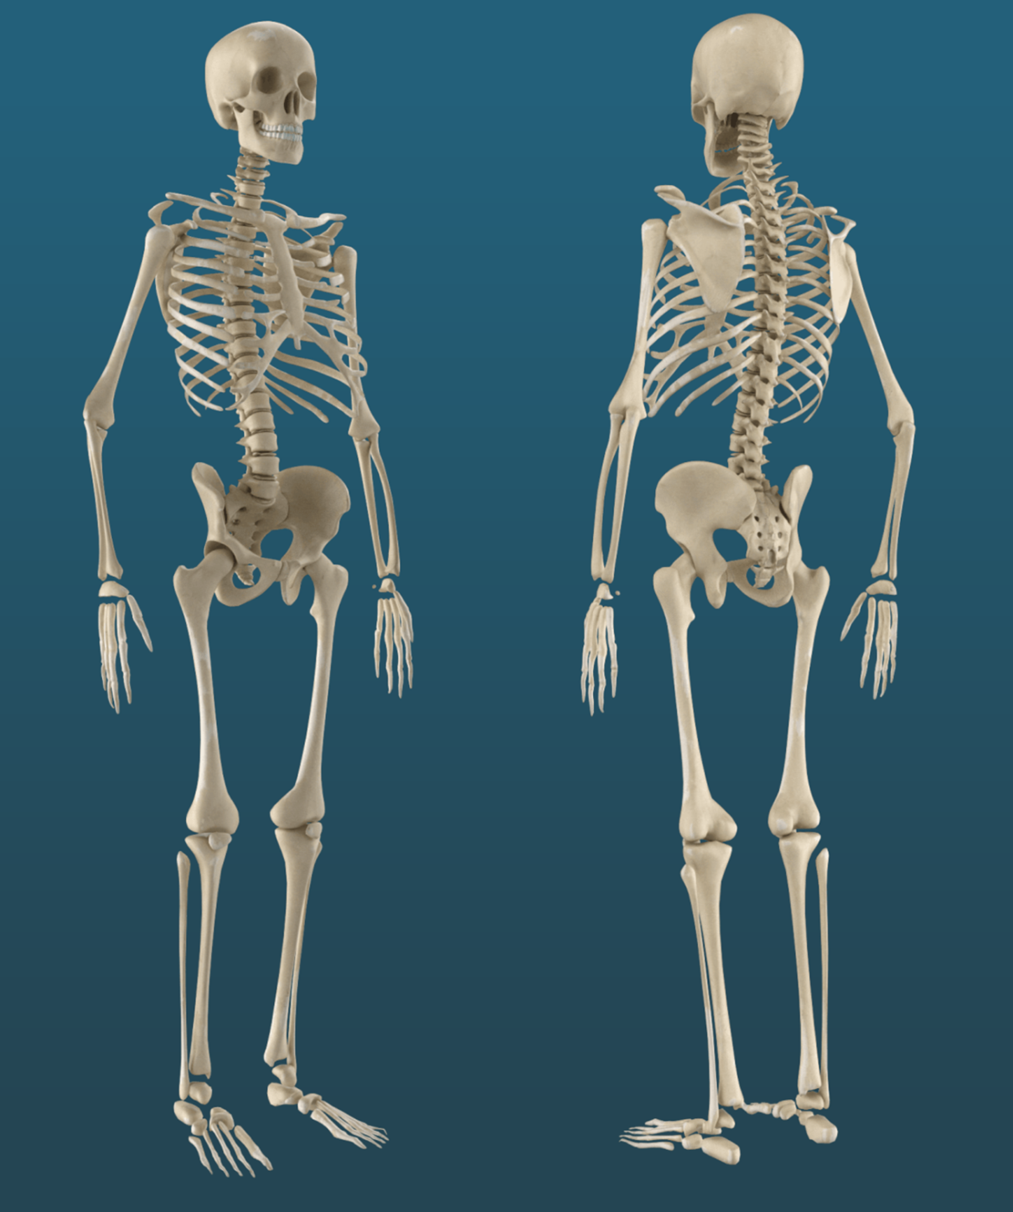
Bài 7. Bộ xương
I. Các phần chính của bộ xương

Slide 3
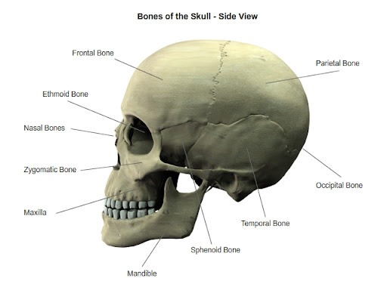
Bài 7. Bộ xương
I. Các phần chính của bộ xương
Hình. Xương đầu

Slide 4
Bài 7. Bộ xương
I. Các phần chính của bộ xương
Hình. Xương cột sống nhìn nghiêng

Slide 5
Bài 7. Bộ xương
I. Các phần chính của bộ xương
a. Vai trò của bộ xương
Tạo khung giúp cơ thể có hình dạng nhất định (dáng đứng thẳng)
Chỗ bám cho các cơ giúp cơ thể vận động
Bảo vệ các nội quan

Slide 6
Bài 7. Bộ xương
I. Các phần chính của bộ xương
b. Thành phần của bộ xương
Bộ xương gồm:
Xương đầu:
Xương sọ: phát triển
Xương mặt (lồi cằm)
Xương thân:
Cột sống: nhiều đốt khớp lại, có 4 chỗ cong.
Lồng ngực: xương sườn, xương ức.
Xương chi:
Đai xương: đai vai, đai hông
Các xương: xương cánh, ống, bàn, ngón tay, xương đùi, ống, bàn, ngón chân.

Slide 7
Bài 7. Bộ xương
II. Các khớp xương
Khớp xương: là nơi tiếp giáp giữa các đầu xương.
Có 3 loại khớp:
Khớp bất động
Khớp bán động
Khớp động

Slide 8
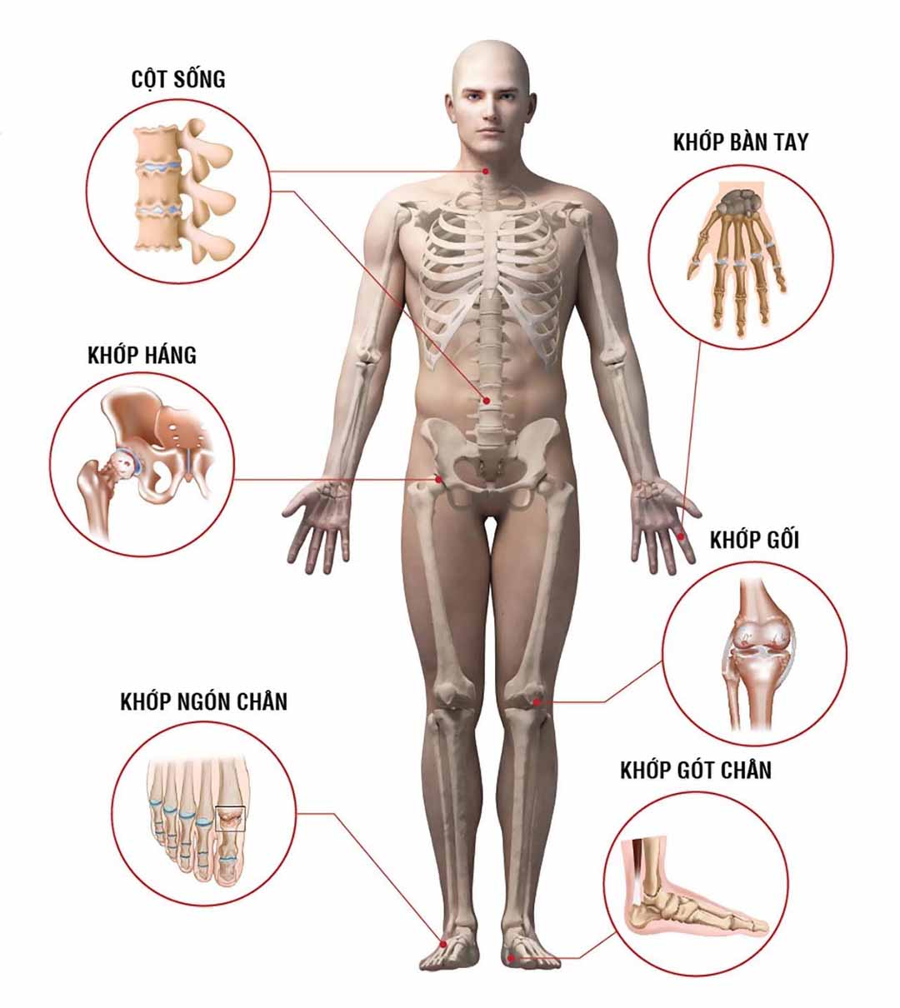
Bài 7. Bộ xương
II. Các khớp xương

Slide 9
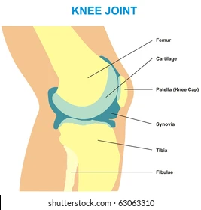
Bài 7. Bộ xương
II. Các khớp xương
Hình. Khớp động

Slide 10
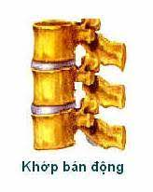
Bài 7. Bộ xương
II. Các khớp xương

Slide 11
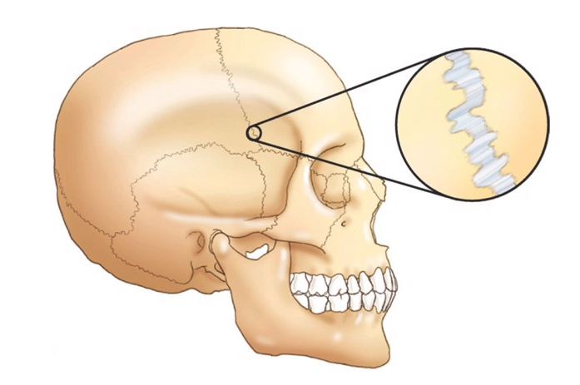
Bài 7. Bộ xương
II. Các khớp xương
Hình. Khớp bất động

Slide 12
Bài 7. Bộ xương
II. Các khớp xương
Khớp bất động là loại khớp không cử động
Khớp bán động là những khớp mà cử động của khớp hạn chế
Khớp động là khớp cử động dễ dàng nhờ hai đầu xương có sụn đầu khớp nằm trong một bao chứa dịch khớp (bao hoạt dịch)

